Slide 1

Ciência da Computação
Defesa do Trabalho de Diplomação
PUC Minas

Slide 2
Alexandre Peluchi de Oliveira Junior
Arquitetura de Microsserviços: Conceituação,
Projeto e Implementação
Orientador:
Luiz Alberto Ferreira Gomes

Slide 3
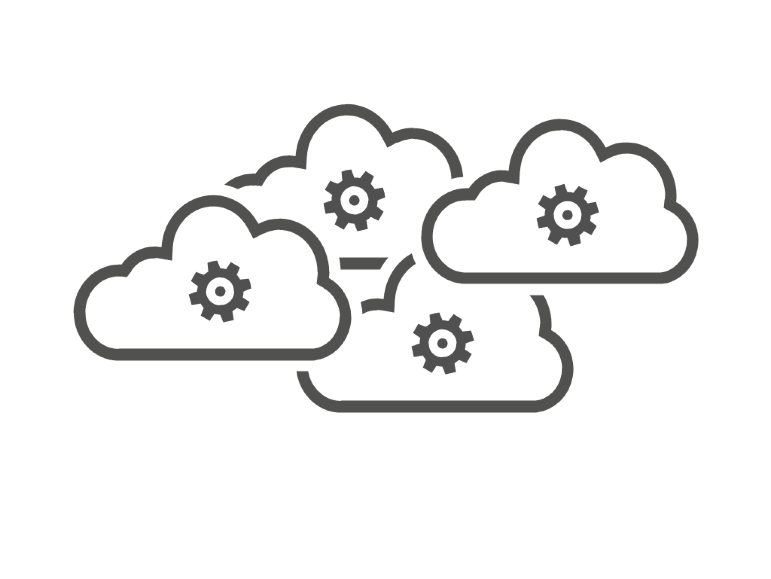
Introdução
Microsserviços são uma abordagem arquitetônica e organizacional do desenvolvimento de software, onde cada parte do sistema é desenvolvido e disponibilizado independentemente.

Slide 4
Problema
Muitas empresas do setor alimentício, não utilizam automação em determinados processos, como controle de caixa e gerenciamento de pedidos.

Slide 5

Objetivo
Desenvolvimento de um sistema utilizando microsserviços, para facilitar grande parte dos processos de estabelecimentos da área alimentícia.

Slide 6
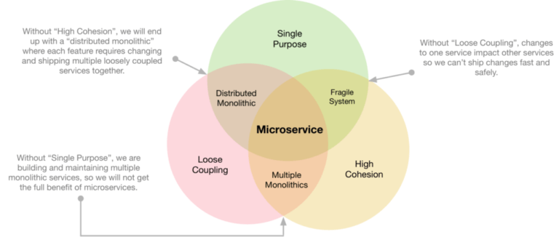
Conceitos de Design
Os três conceitos que devem ser seguidos, para a implementação correta de um microsserviço.

Slide 7
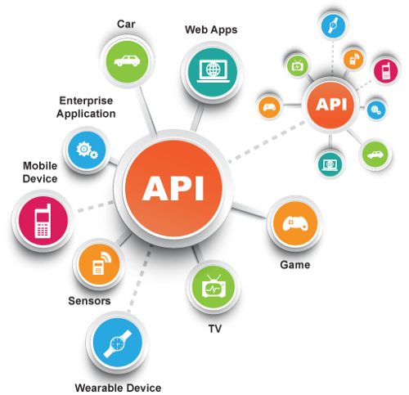
API (Application Programming Interface)
Fazemos uso de APIs no nosso dia-a-dia, sempre que utilizamos um dispositivo eletrônico conectado a internet.

Slide 8
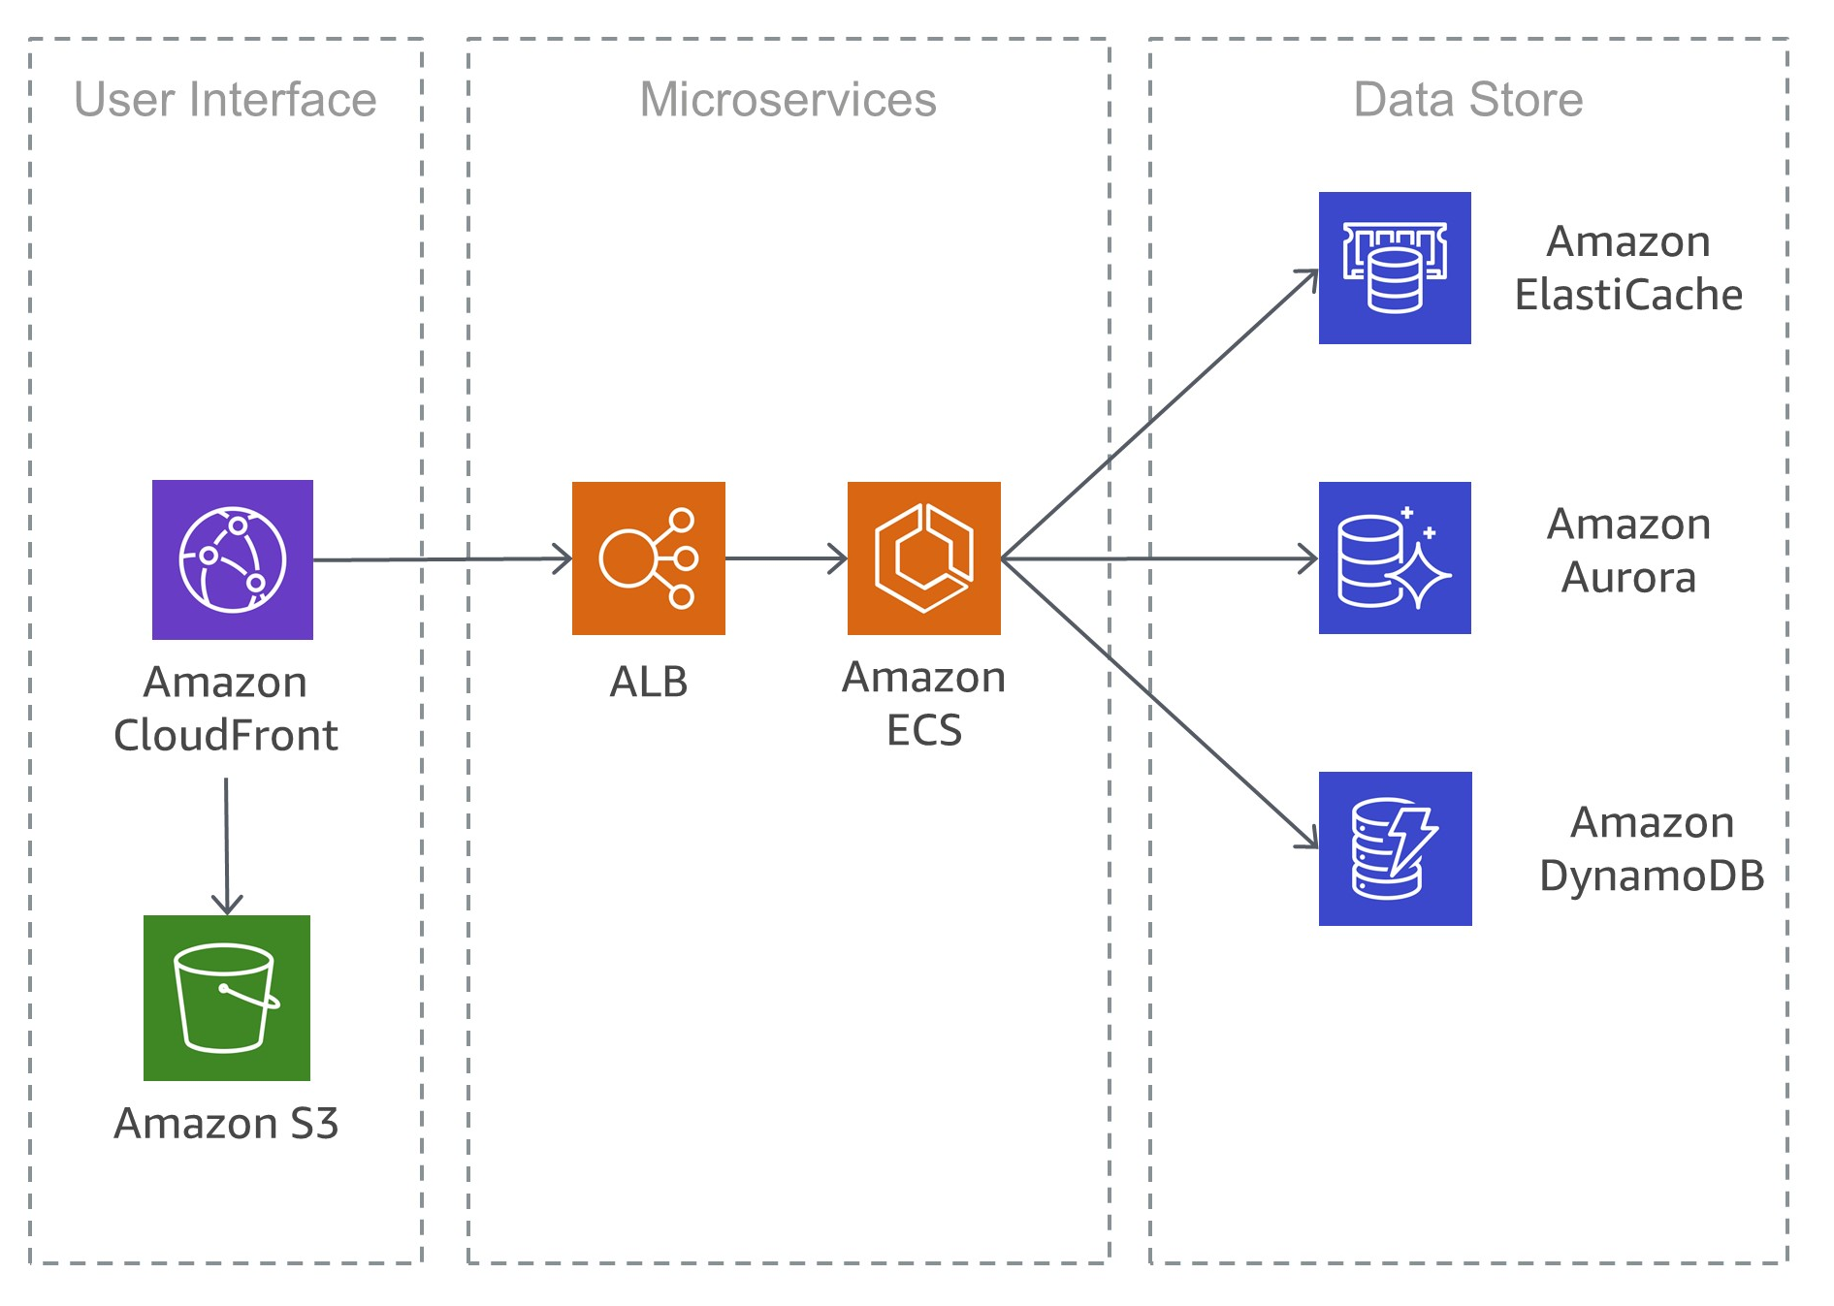
Diagrama de Microsserviço
Funcionamento de um microsserviço na AWS.

Slide 9
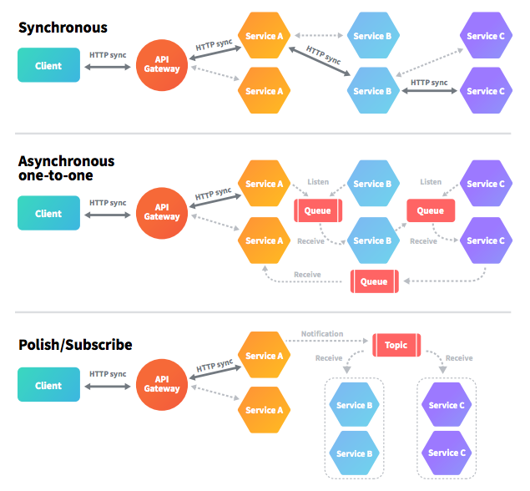
Tipos de Comunicação

Slide 10
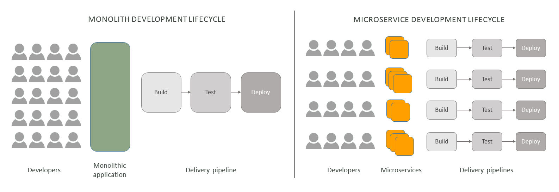
Arquitetura Monolítica vs Microsserviços

Slide 11
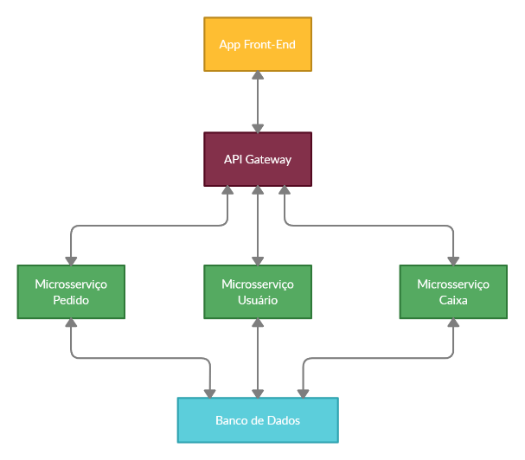
Projeto
Reunião com uma empreendedora da cidade, proprietária de uma cafeteria.

Slide 12
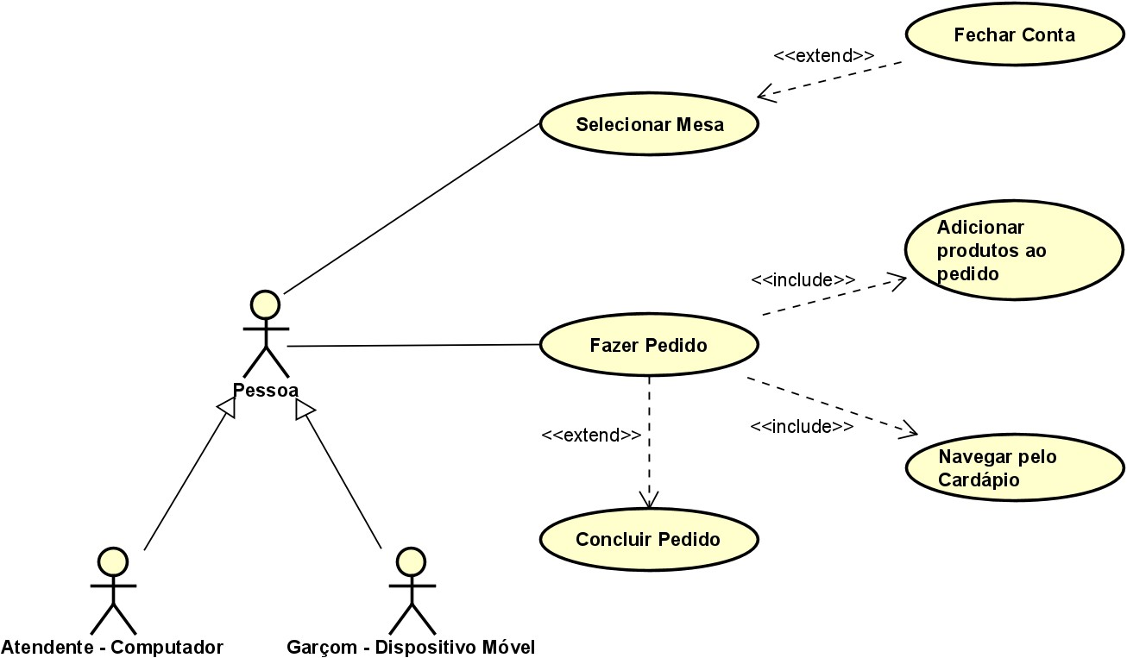
Casos de Uso
Descreve como será o uso de uma funcionalidade de um sistema.

Slide 13
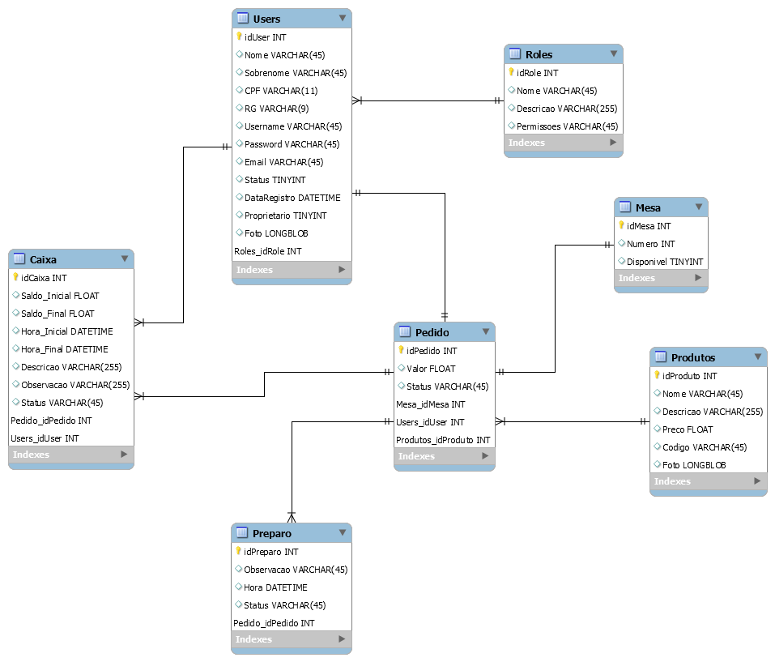
Diagrama Entidade-Relacionamento

Slide 14






Tecnologias e Ferramentas

Slide 15

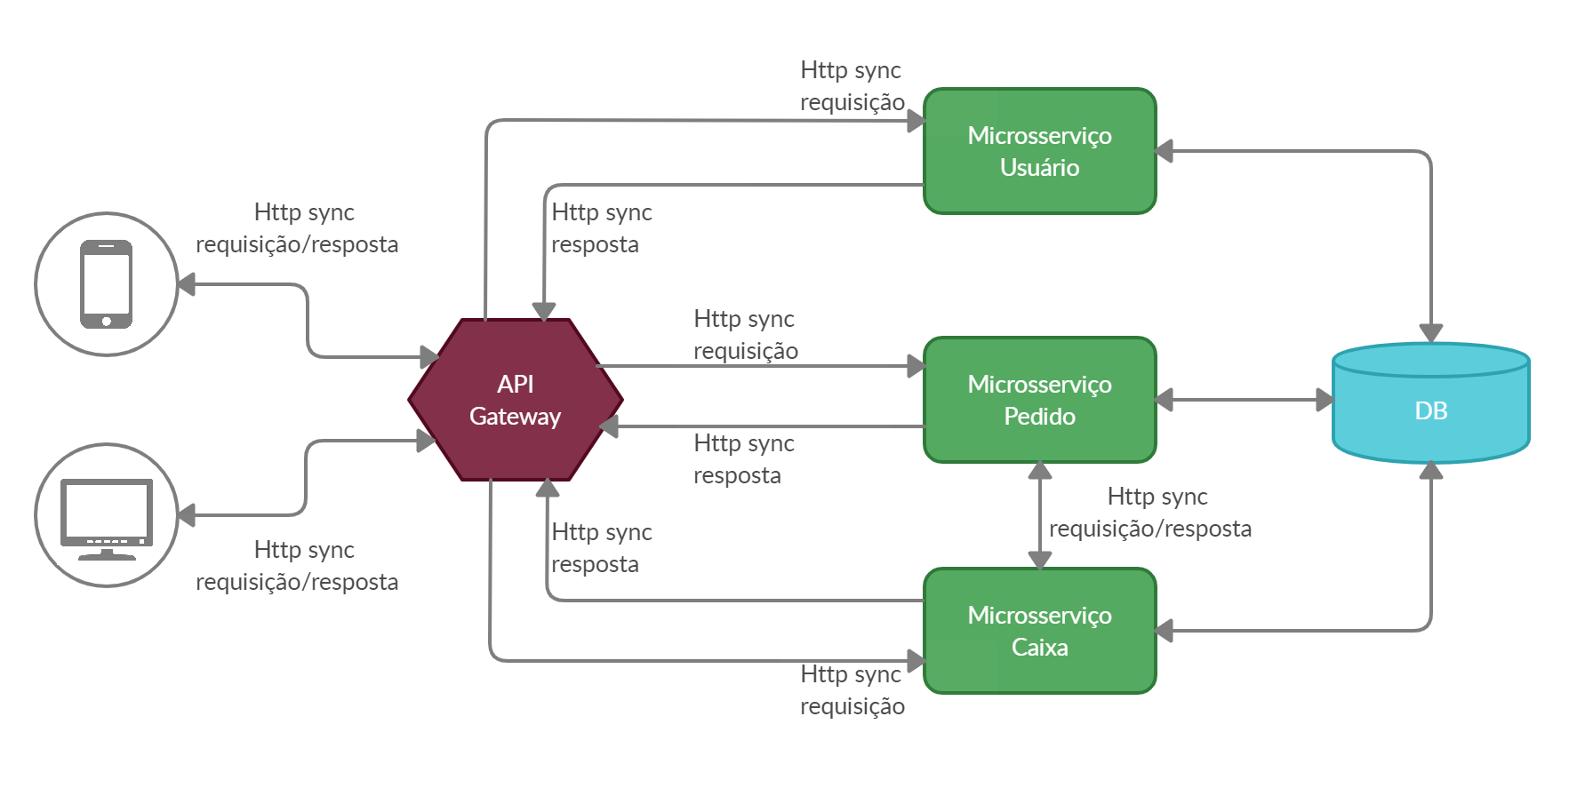
Implementação e Resultado

Slide 16
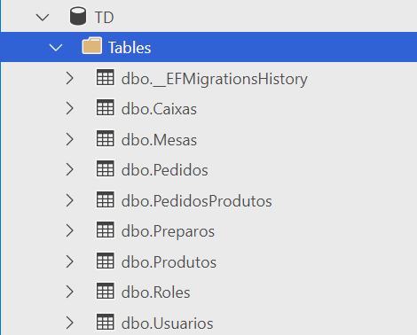
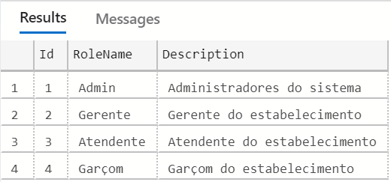
Banco de Dados

Slide 17
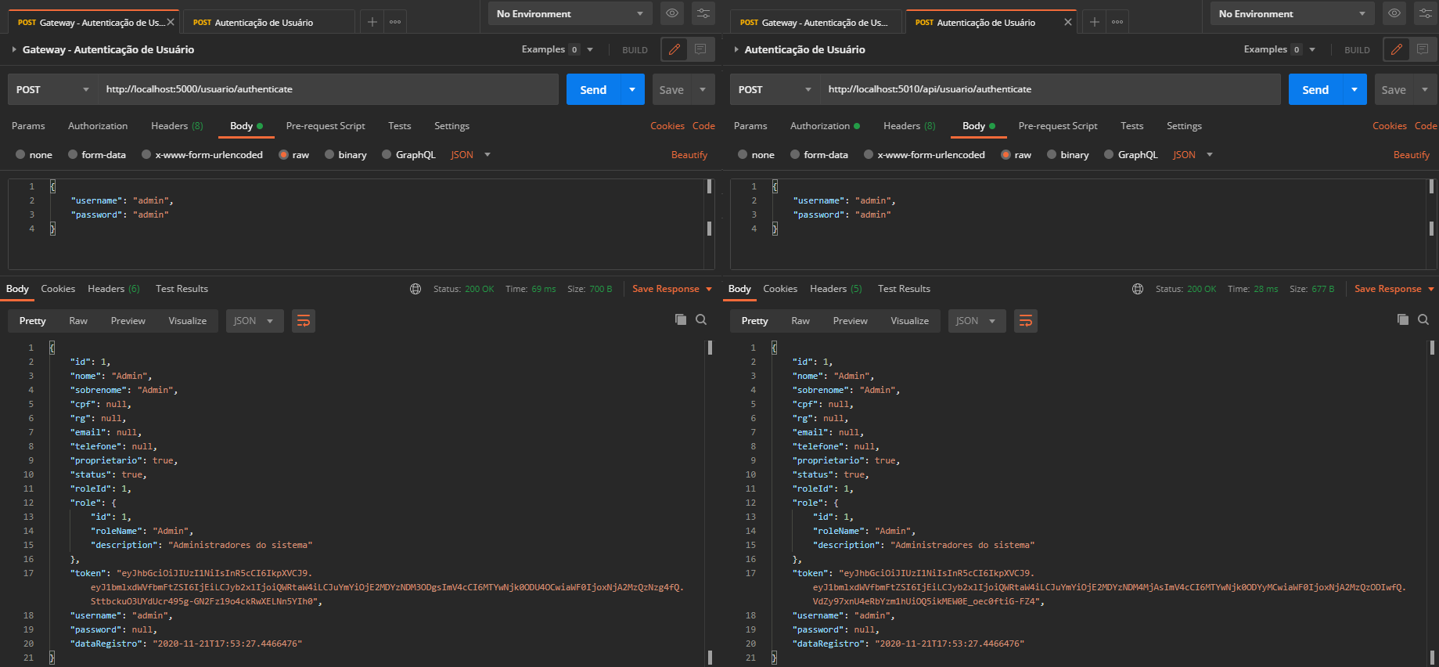
Autenticação de Usuário

Slide 18
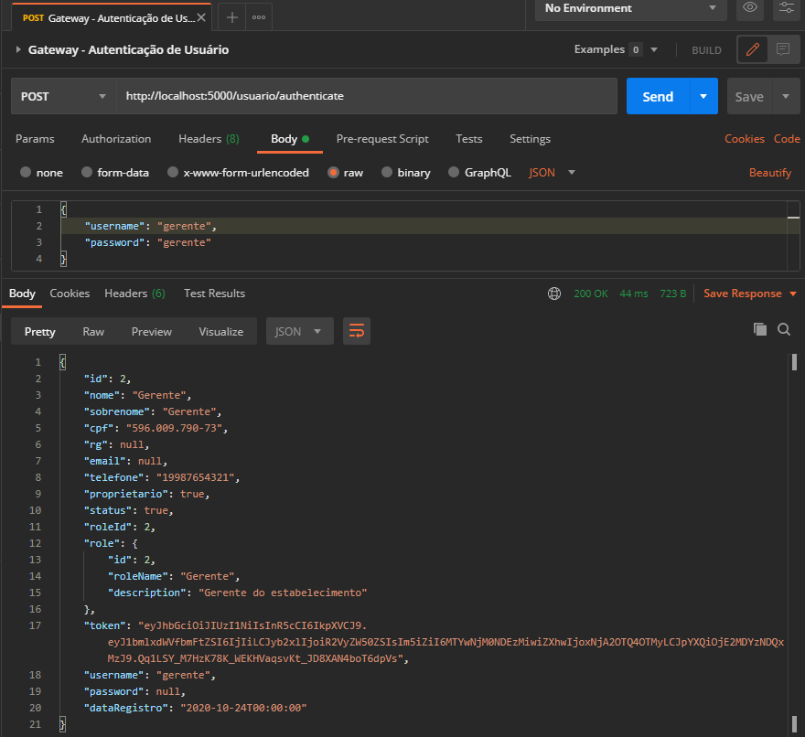
Autenticação com usuário do tipo Gerente.

Slide 19
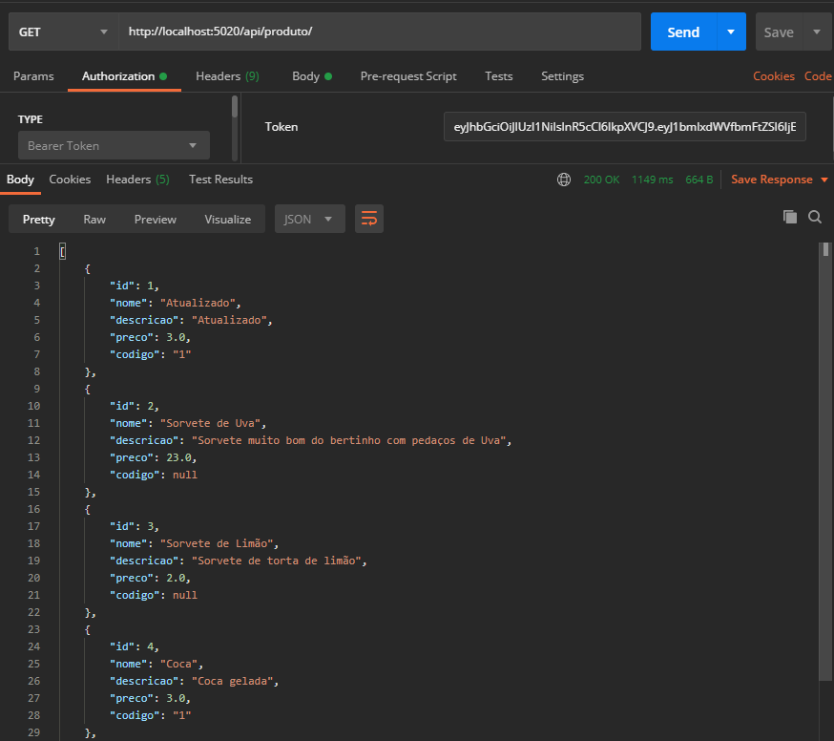
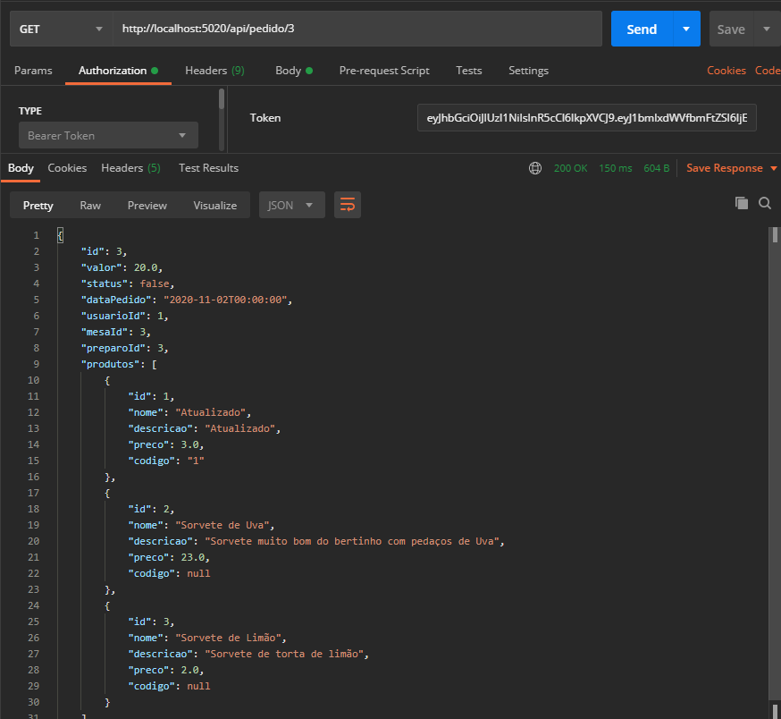
Busca de Produtos e Pedidos

Slide 20
Conclusão
Com a finalização do back-end do sistema, pôde-se concluir que o objetivo traçado para esta primeira etapa foi alcançado.

Slide 21
Referências
DUARTE, L. O que é um micro servico ou microservice? Disponível em: https://www.luiztools.com.br/post/o-que-e-um-micro-servico-ou-microservice/
VERTIGO TECNOLOGIA. Qual a diferença entre microsserviços e APIs? Disponível em: https://vertigo.com.br/diferenca-entre-microsservicos-e-apis/
DUARTE, L. O que é um micro servico ou microservice? Disponível em: https://www.luiztools.com.br/post/o-que-e-um-micro-servico-ou-microservice/
COMPUTERWORLD. Microsserviços não são ideais para todas as empresas Disponível em: https://computerworld.com.br/plataformas/microsservicos-nao-sao-ideais-para-todas-as-empresas/
ARSOV, K. 5 Steps to Successfully Prepare for Microservices. Disponível em: https://dzone.com/articles/5-steps-to-successfully-prepare-for-microservices/
AMAZON. Simple Microservices Architecture on AWS Disponível em: https://docs.aws.amazon.com/whitepapers/latest/microservices-on-aws/simple-microservices-architecture-on-aws.html

Slide 22
Obrigado!
Alexandre Peluchi de Oliveira Junior
alexandrepeluchi@gmail.com
PUC Minas

